Slide 1
A3 -
자동물류 분류 시스템
A3 / 류승기/이선우/정승연 / 이강태 / 최민호

Slide 2
목차
시나리오 설명
GUI 환경
ManagingNode 설명
Unity 설명
팀원 역할

Slide 3
시나리오 설명
사용자 GUI에서 특정 색상의 물건갯수 지정후 몇번 바구니에 분류할지 결정
로봇이 목표 위치로 이동하여 테이블위에서 입력받은 명령을 수행
로봇이 다시 원위치로 복귀 후 바구니를 잡고 입력받은 위치로 분류 작업 수행

Slide 4
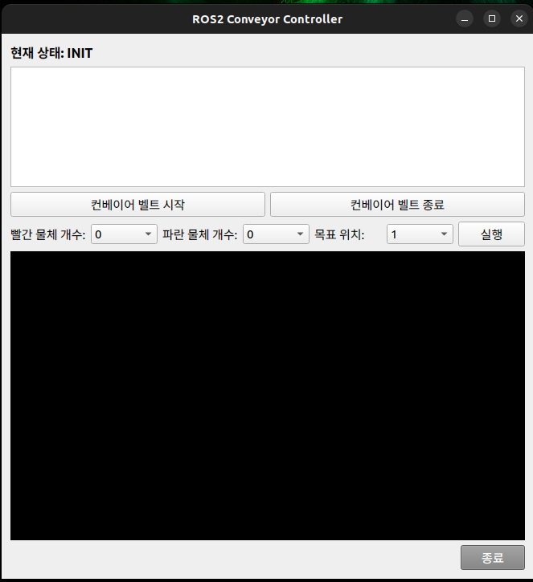
GUI
컨베이어 벨트 상태 로그 확인가능
(REARY / RUN / DISCONNECT / INIT)
컨베이어 벨트 시작 / 종료 버튼
임의로 컨베이어 벨트 제어 가능
빨간 물체 0~2
파란물체 0~2
목표위치 1~3 설정 후
실행 버튼 클릭시 토픽 발행

Slide 5
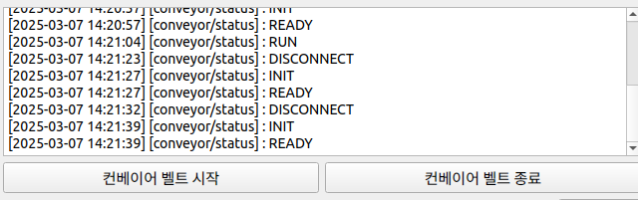
컨베이어 벨트 제어 상태 확인

Slide 6
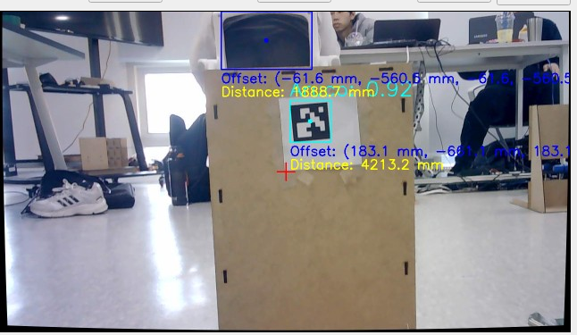
카메라 실시간 모니터링

Slide 7



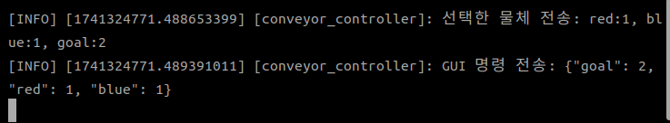
실행 버튼 클릭

Slide 8
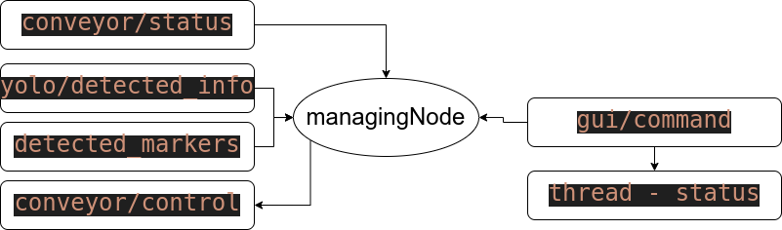
코드 가공 설명 - ManageNode(전체 설계도)

Slide 9
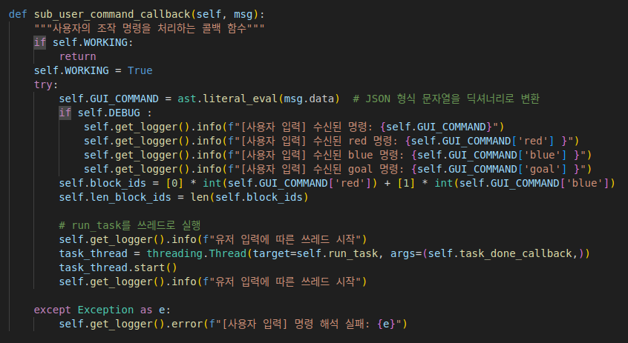
코드 가공 설명 - ManageNode(유저 SUB)
유저 명령 받을 시 쓰레드 실행

Slide 10
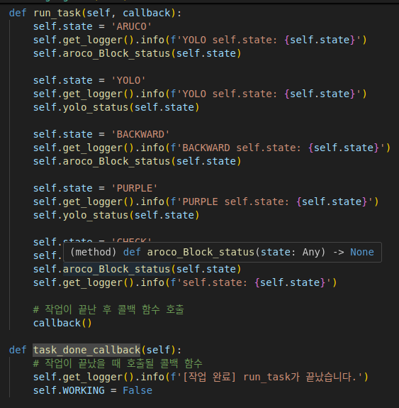
코드 가공 설명 - ManageNode(유저 SUB Thread)
강사님 코드를 차용
상태 변화에 따라 함수 호출로 실행

Slide 11
코드 가공 설명 - ManageNode(유저 SUB Thread)
강사님 코드를 차용
상태 변화에 따라 함수 호출로 실행

Slide 12
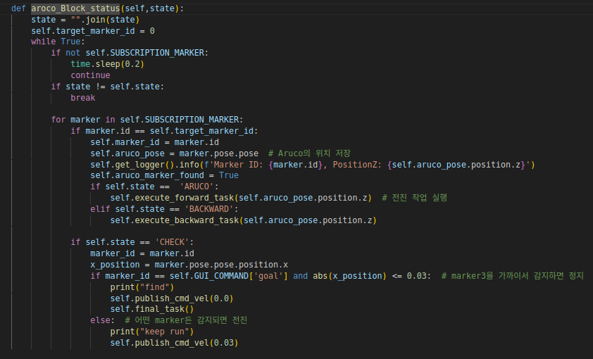
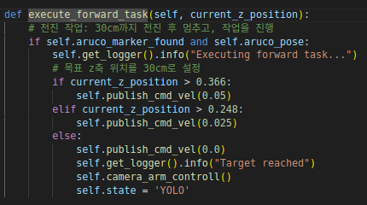
코드 가공 설명 - ManageNode(Aroco)
코드 내용은 동일
전진 코드 세부 조정
후진 코드 동일
check 부분 범위 변경

Slide 13
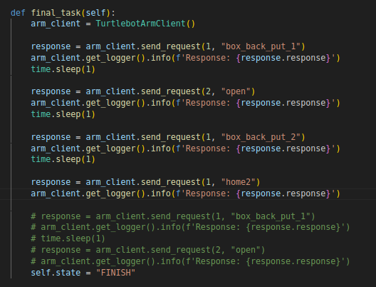
코드 가공 설명 - ManageNode(Aroco)
Check 모드(마지막 바구니 놓는 모드)
빨간색 - 놓고 올리는 부분으로 srdf에 joint 수정 및 상태 추가함
초록색 - 원상태 복귀 추가

Slide 14
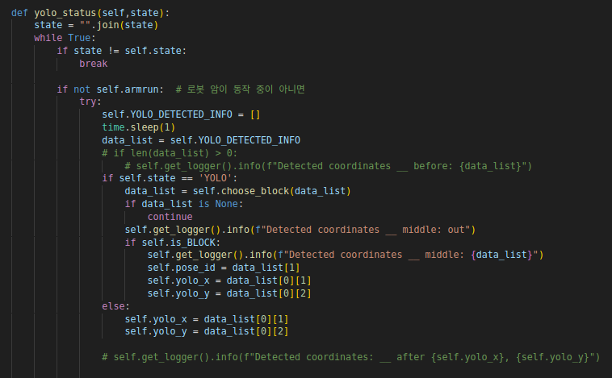
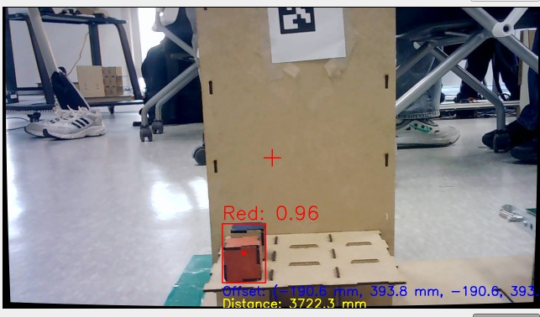
코드 가공 설명 - ManageNode(Yolo)
Yolo 집을 블럭 선택 알고리즘 추가
빨강 -> 파랑 (없을 시 로그 출력)
4
2
3
1

Slide 15
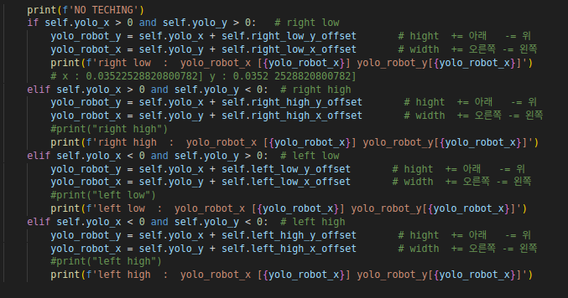
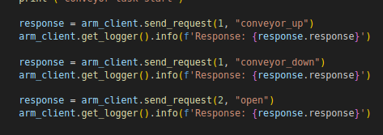
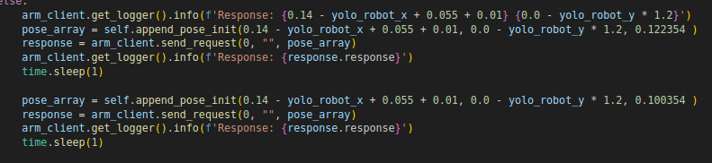
코드 가공 설명 - ManageNode(Yolo)
블럭 집는 코드
저희 보정 값 추가 후 ->
블럭 집는 위치 수정 ->
srdf 수정 (컨테이너 벨트)

Slide 16

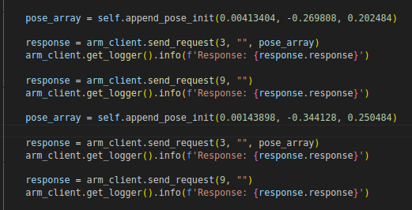
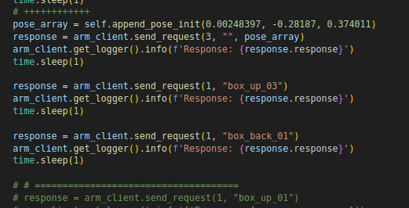
코드 가공 설명 - ManageNode(Yolo)
바구니 집는 코드
바구니 집는 코드 수정
바구니 집은 후 도는 srdf 수정

Slide 17
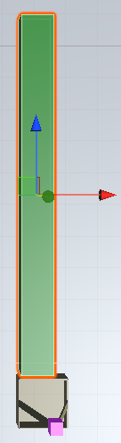
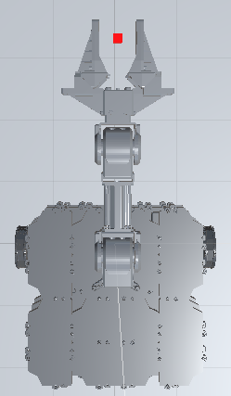
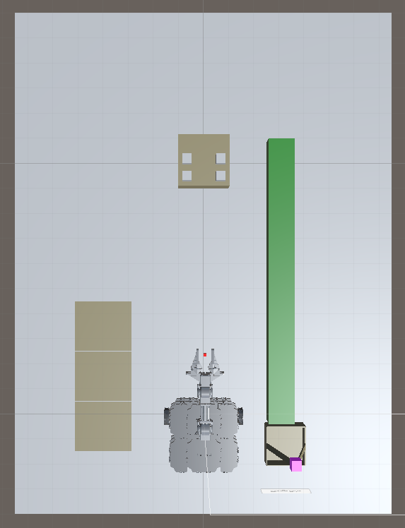

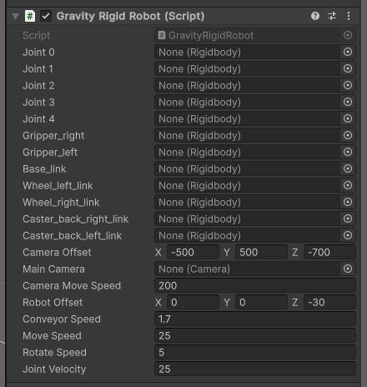

Digital Twin
현실 <> 가상
현실 <> 가상 환경 동기화

Slide 18
이번 프로젝트로 배운점
Unity를 이용한 Digital Twin을 구현하는 방법
ArUco로 번호를 인식 하는법

Slide 19
팀원 역할
류승기 - 유니티 제어, 동작 구현 / YOLO 학습 모델 생성
이선우 - 컨베이어 벨트 노드 / 매니지 노드 구현
정승연 - GUI 노드 구현 / 로봇 동작 제어값 추출
최민호 : 면접 일정으로 인한 불참
이강태 : 학사 일정으로 인한 불참

Slide 20
감사합니다.

